Slide 1
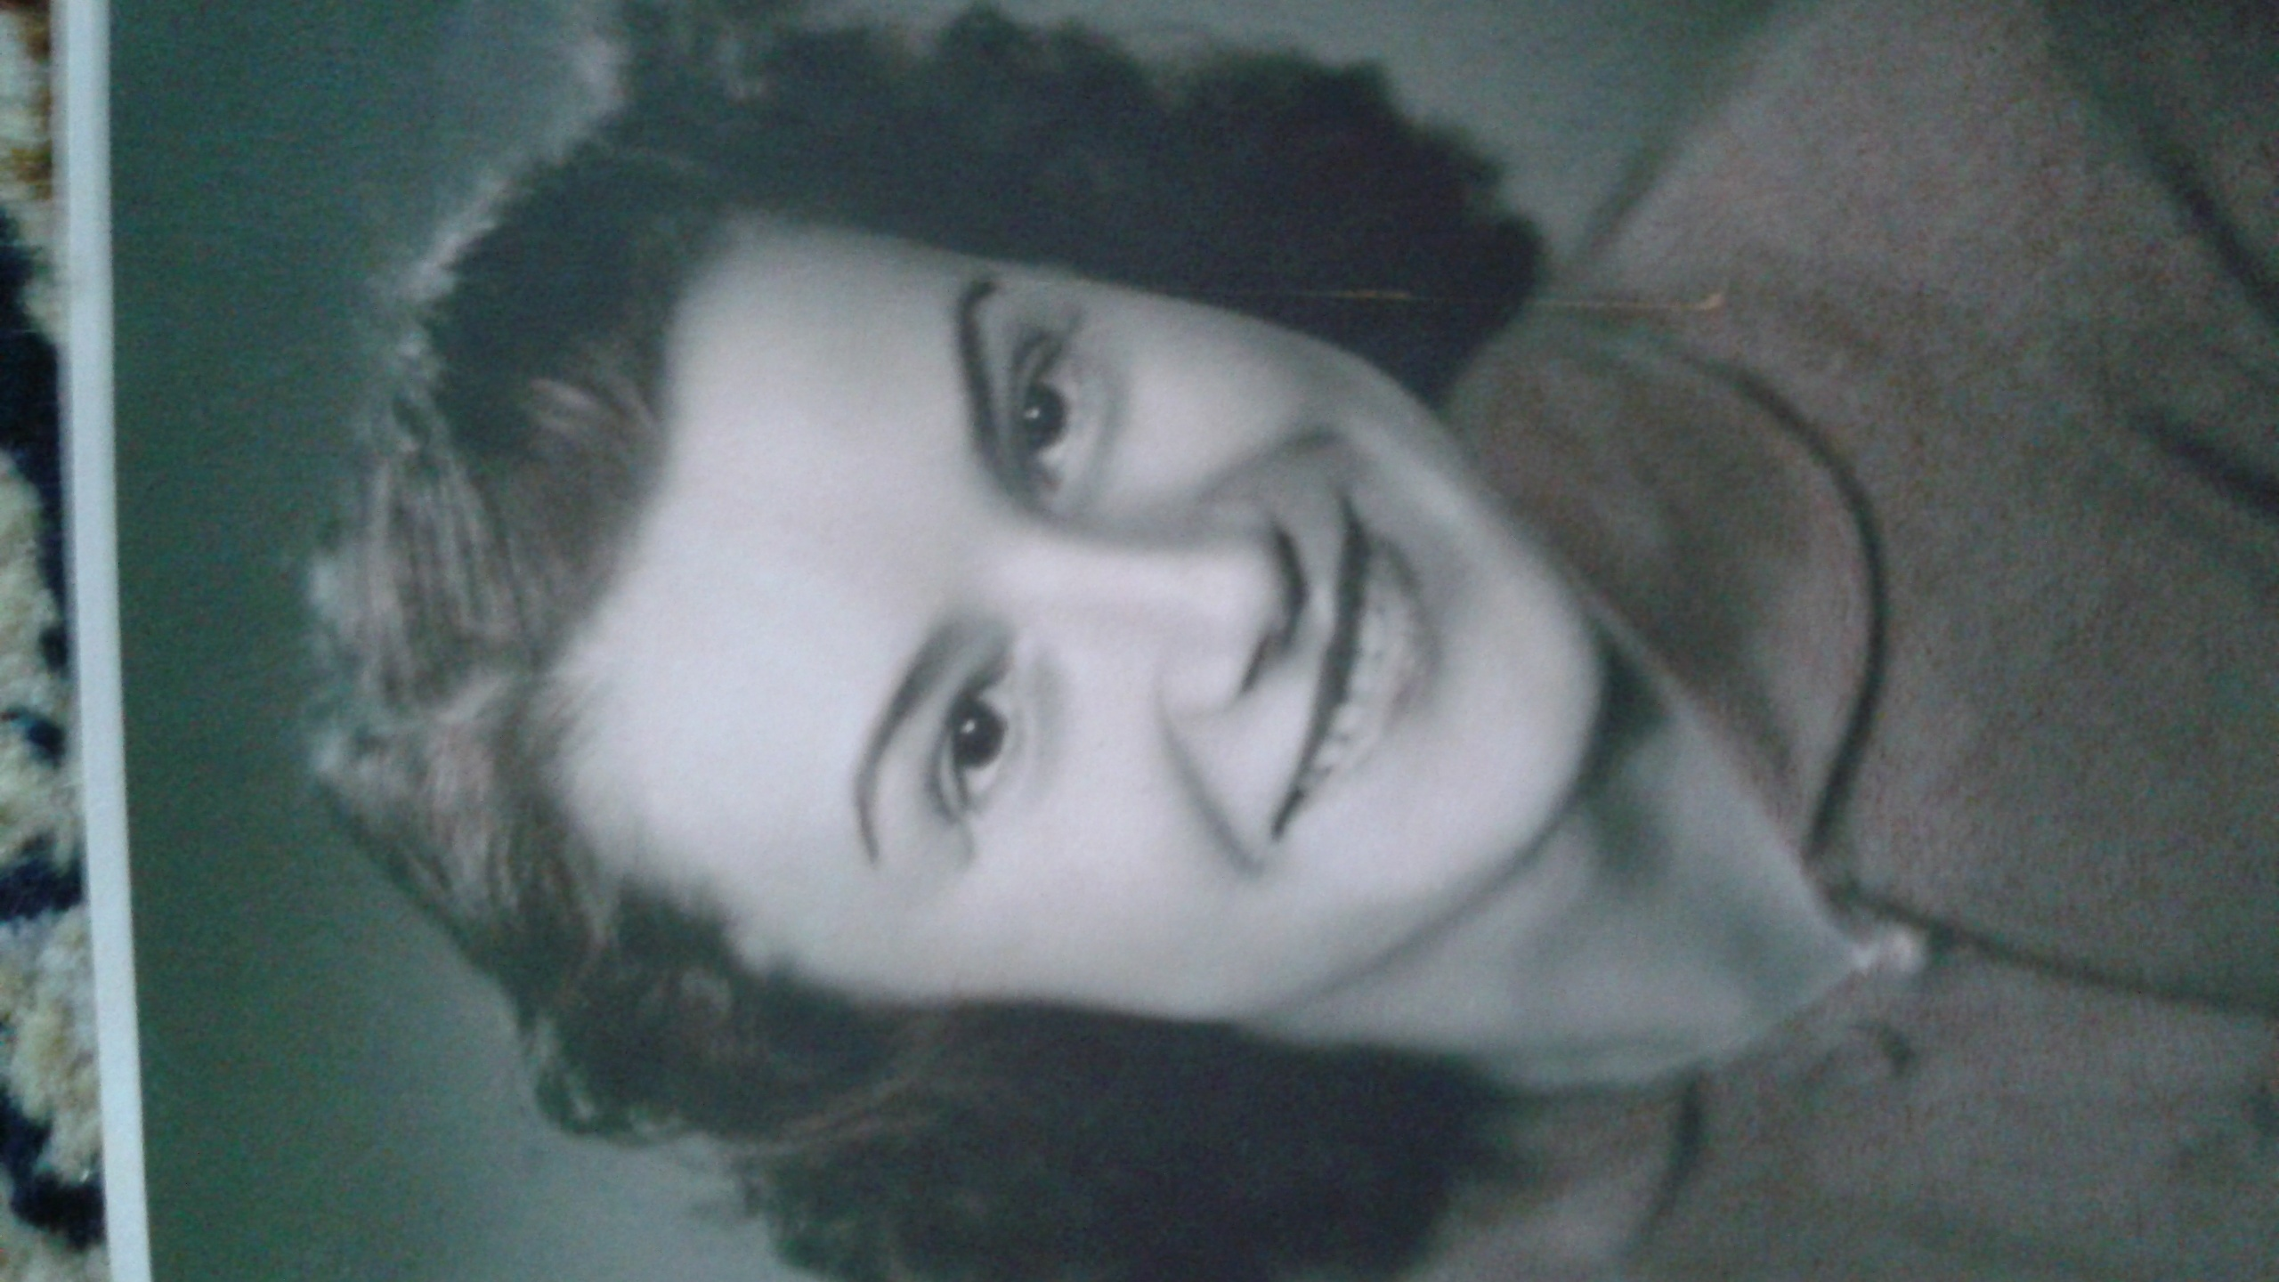
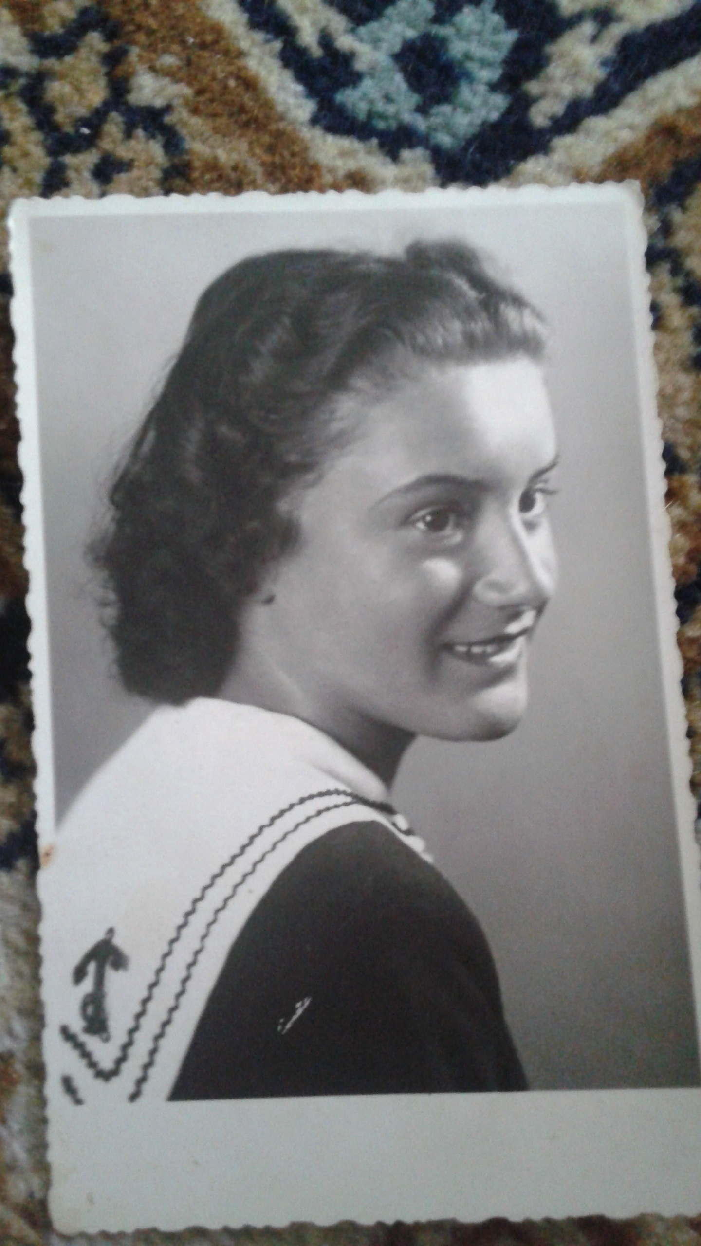

Slide 3
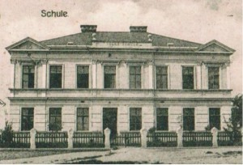
Es war das letze Mal!!!

Slide 4
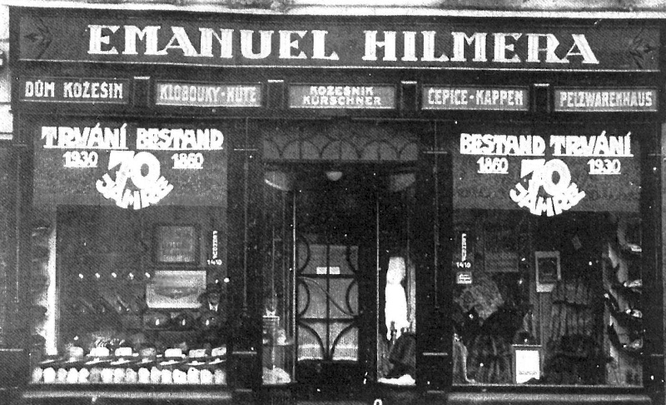
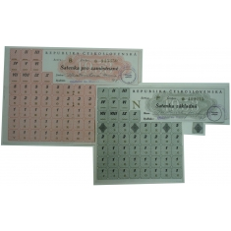

Slide 5
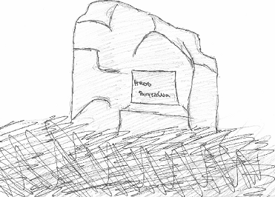

Slide 6
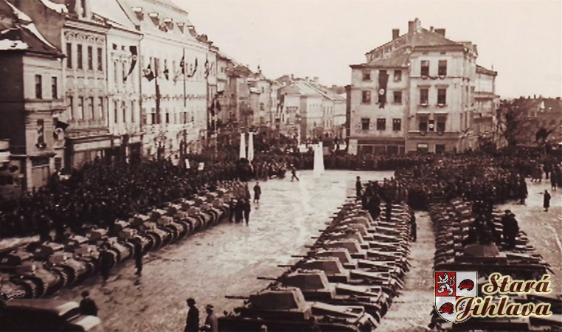
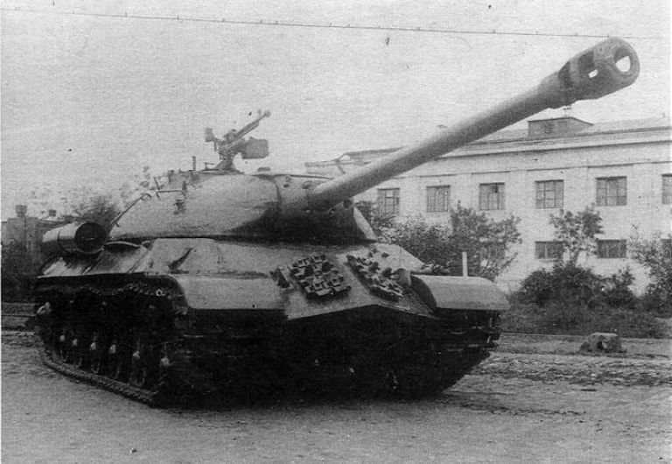

Slide 7
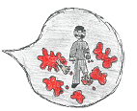
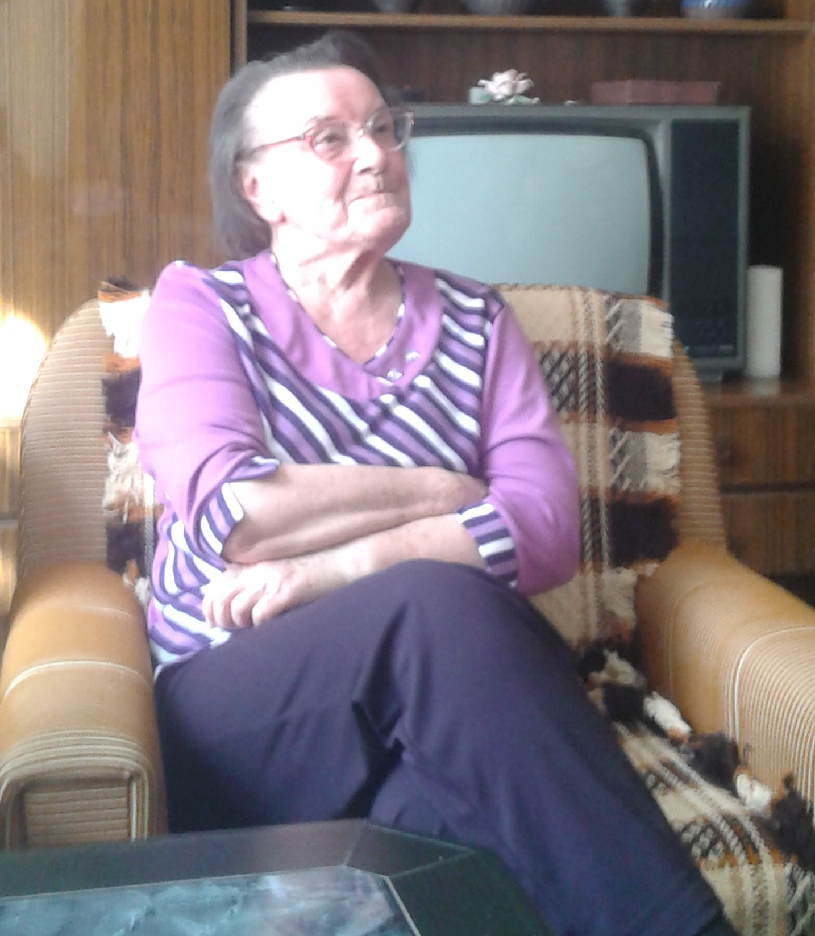

Slide 8
Sestřin byt
Sestřin byt

Slide 9
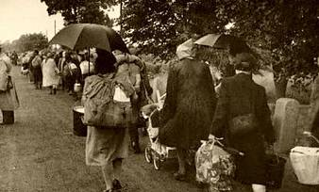
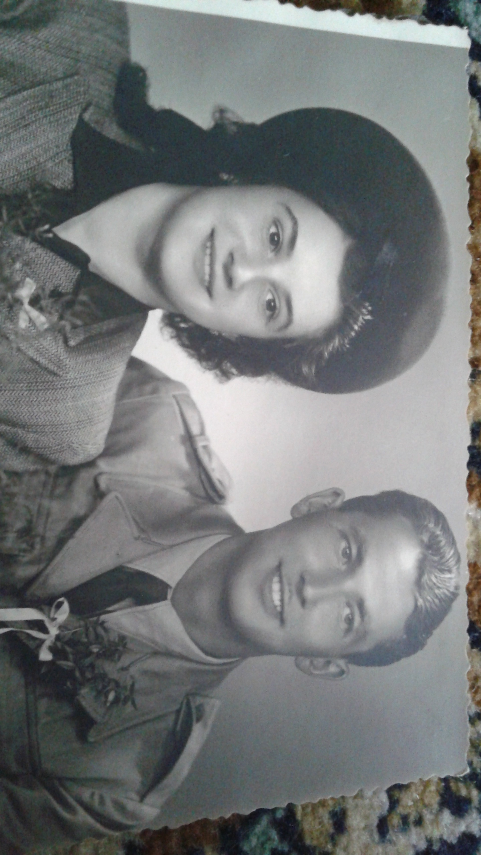

Slide 10
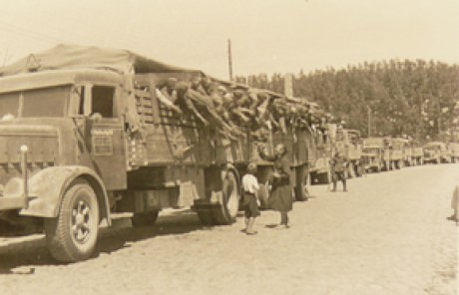
;

Slide 11
CESTA ZA TATÍNKEM DO NĚMECKA

Slide 12
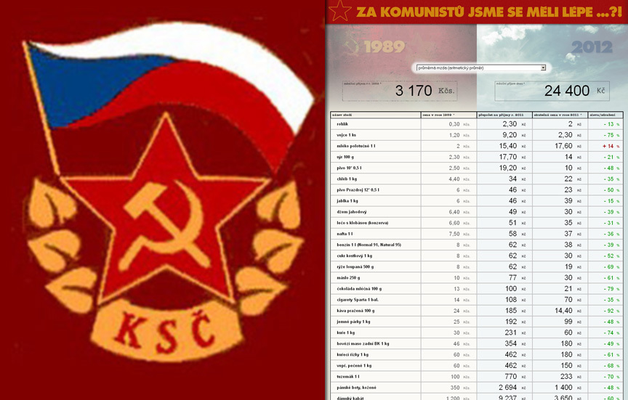

Slide 13
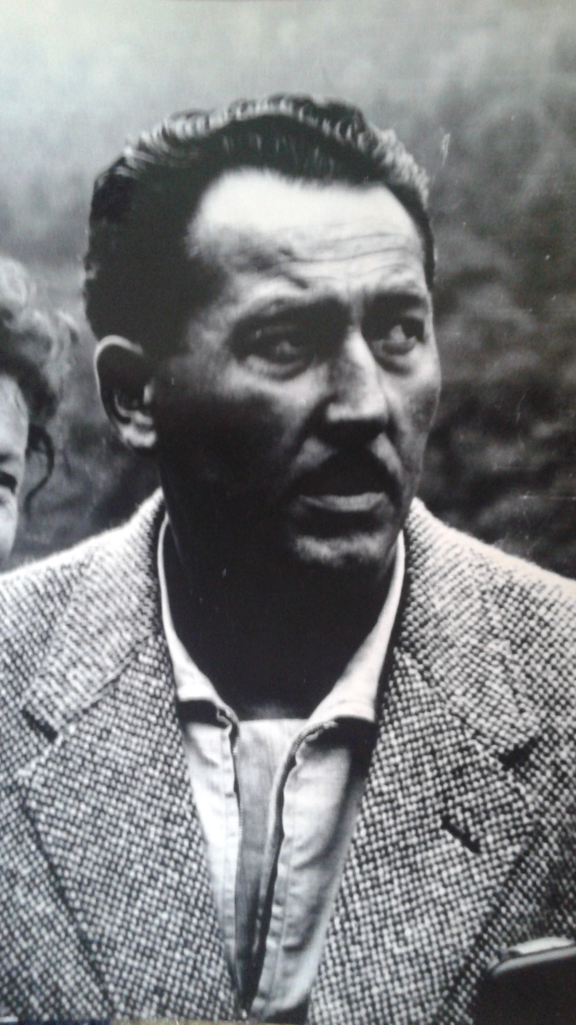

Slide 14
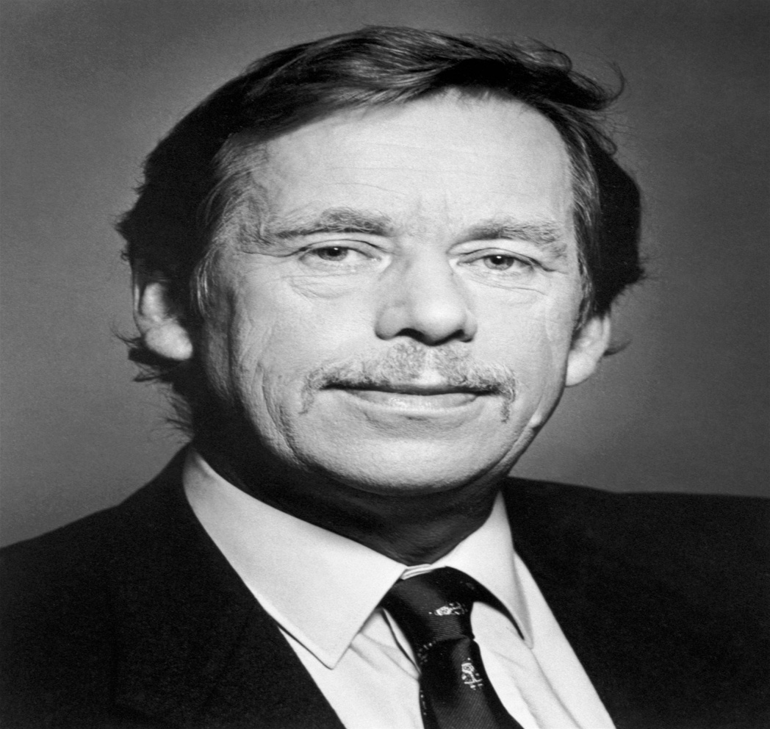

Slide 15
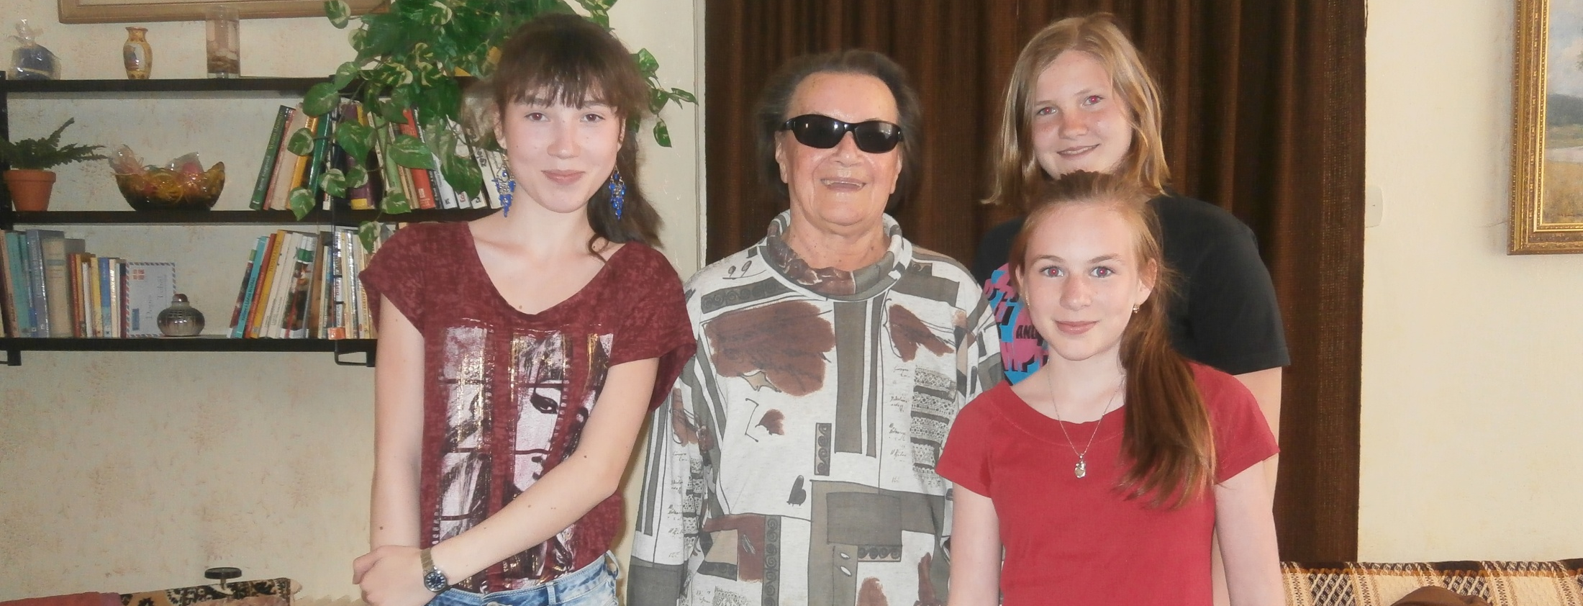
,,Radu BYCH MĚLA takovou, abyste si vážili svobody,CO NEJVÍCE, protože SKUTEČNĚ TA SVOBODA BYLA VYKOUPENA STRAŠNĚ, STRAŠNĚ MOC KRVÍ VAŠICH PŘEDKŮ.“

Slide 16
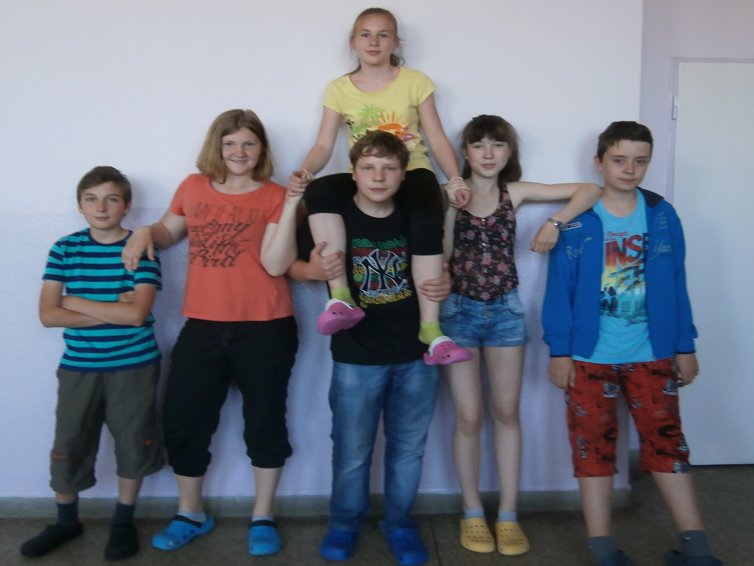
KAČKA
MICHAL
TINA
JULČA
NIKOLA
MAREK

Slide 17
ZDROJE:
Rozhovor s Hildegardou Vyskočilovou ze dne 1. 4. 2015
Audionahrávky pořízené ve škole
obrázky soukromé fotoalbum paní Vyskočilové
Název odkazu :http://www.pivovary.info/gallery/gal148_obr1206552872_30.jpg , http://mafr.blogy.rvp.cz/files/2011/06/Obrazek-ucitele-s-rakoskou1-143x150.jpg, https://sarepta.cz/atenky, :http://media0.webgarden.name/images/media0:53048f8d7db3f.jpg/D%C5%AFm%20ko%C5%BEe%C5%A1in%20a%20klobouk%C5%AF.jpg, www.starajihlava.cz, http://www.moderni-dejiny.cz/PublicFiles/UserFiles/image/Metodika/07_CSR_1945-1948/800x800_Odsun_NemcuI..jpg, http://www.evzi.estranky.cz/fotoalbum/valecni-zajatci-v-nemeckych-rukou-1939-1945/zajatecky-tabor-stalag-viiib.--.html, http://archiv.ihned.cz/c1-52544210-ustavni-soud-o-sudetskych-nemcich-mohou-rozhodovat-soudci-s-komunistickou-minulosti, http://www.lidovky.cz/foto.aspx?r=lide&c=A131217_161824_ln_domov_ml&foto=BTT438e37_havelmoravekhajek2.JPG&ic=1, http://img.mf.cz/649/724/2-czech_slovak_flags.jpg, http://www.gamepark.cz/pictures/00/16/64/166458.jpg

